Slide 1



JUDAISMO
Jerusalén la Eterna
Por: Eliyahu BaYonah
Director Shalom Haverim Org
New York

Slide 2
JUDAISMO
Yerushaláyim - ירושלים
Yom Yerushaláyim - יום ירושלים
El día 12 de Marzo de 1968 el Knesset estableció al 28 de Iyar del calendario judío como el Dia de Jerusalén.
El 28 de Iyar fue el día en que fué anexada la parte Oriental de la Ciudad durante la Guerra de los Seis Días.
Esta Guerra enfrentó a israel con una Coalición Arabe formada por la Republica Arabe Unida (Egipto), Jordania, Irak y Siria, durante los días 5 al 10 de Junio de 1967.
Notes:
2

Slide 3
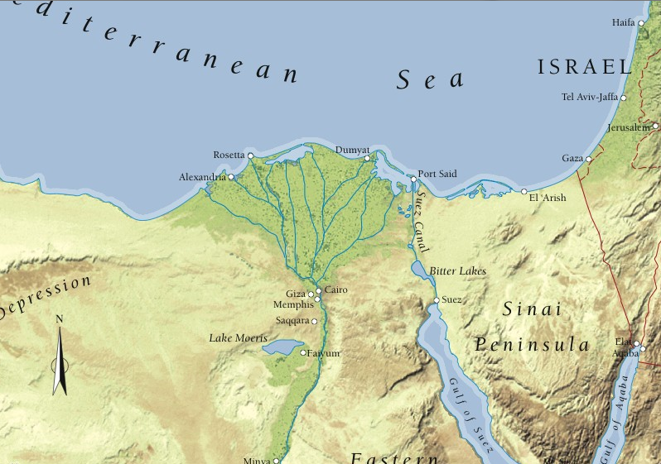
JUDAISMO
Notes:
3

Slide 4
Yerushaláyim - ירושלים
Israel temiendo un ataque inminente de los Egipcios, lanzó su ataque contra la aviación egipcia.
Jordania que estaba preparando su ataque sorpresa contra Israel por el Norte, atacó entonces a Jerusalén y Netanya.
Al final de la guerra Israel se había tomado la Península del Sinaí que controlaban los egipcios, Cisjordania, Jerusalén Este y los Altos del Golán de Siria.
Notes:
4

Slide 5
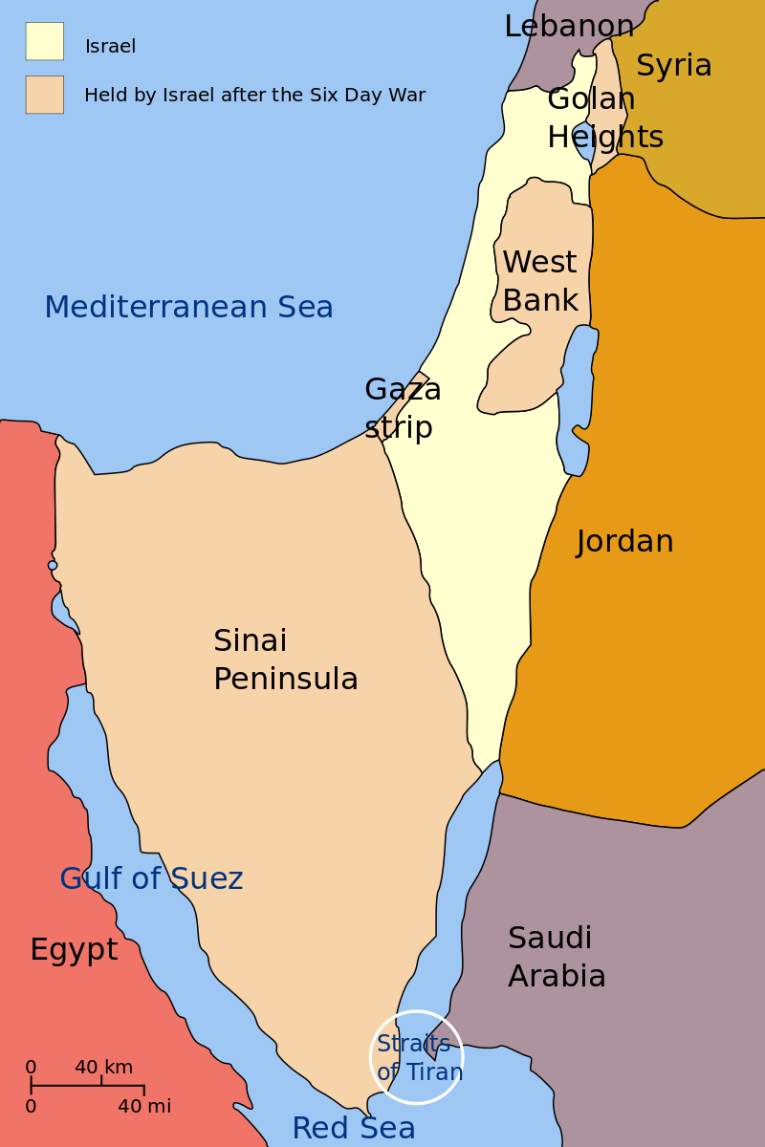
Yerushaláyim - ירושלים
Notes:
5

Slide 6
Yerushaláyim - ירושלים
La guerra anterior había sido por el reconocimiento de la Independencia, después de haber sido declarado el Estado de Israel en 1948.
El período entre 1948 y 1967 estuvo lleno de tensiones.
Los arabes no perdían ocasión de mofarse de los Israelíes y esperar la ocasión para dar un duro golpe.
Notes:
6

Slide 7
Yerushaláyim - ירושלים
En 1953 se presentó la crísis del Canal de Suez, cuando durante la Operación Kadesh, Israel invadió al Sinaí Egipcio y tomó control del Canal.
El Canal fue construido por Francia y Egipto y Egipto mantenía su control.
En 1985 Egipto tuvo que vender sus acciones del Canal como resultado de una crisis en su deuda nacional e hizo su venta a Gran Bretaña a través de su Primer Ministro Benjamín Disraeli, quien era de orígen Sefardí, pero convertido al Anglicanismo.
Notes:
7

Slide 8
Yerushaláyim - ירושלים
Asi el Canal quedó en manos de los Franceses y los Británicos.
En Julio de 1956 Gamal Abdul Naser decidió personalmente nacionalizar el Canal por razones políticas y no querer acordar la paz con Israel
Los Franceses y los Británicos e Israel atacaron.
Cada uno tenía sus propios intereses, Francia y Gran Bretaña por sus inversiones; Israel por su supervivencia.
Notes:
8

Slide 9
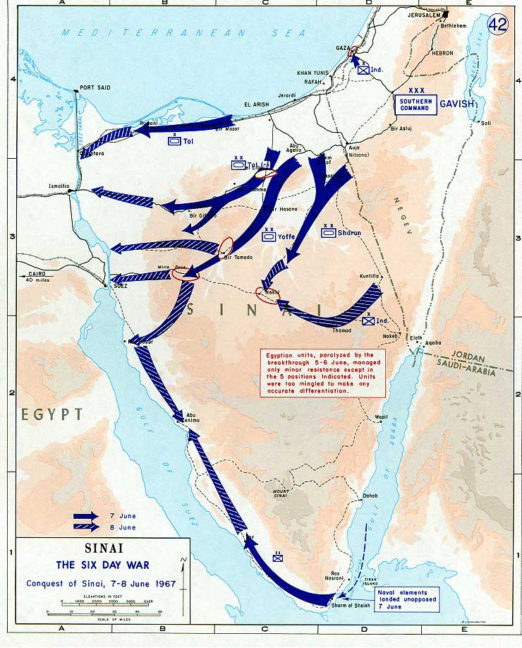
Yerushaláyim - ירושלים
Notes:
9

Slide 10
Yerushaláyim - ירושלים
Seguido en órden como uno de los dos grandes milagros de nuestro tiempo vino a ser el Dia de Jerusalén, después de la Declaración del Estado de Israel en 1948.
Pregunta:
Dónde menciona la Toráh a la ciudad de Jerusalén?
La Toráh no la menciona como tal.
Notes:
10

Slide 11
Yerushaláyim - ירושלים
Pero sus orígenes se remonta a los tiempos de Melqui Tzedek, rey de Shalem, cuando tiene su encuentro con Abraham después de éste haber ganado la guerra contra la cinco naciones.
14:8 Vayetse melej-Sdom umelej-Amorah umelej-Ademah umelej Tsvo'im umelej Bela hi-Tso'ar vaya'arju itam miljamah be'Emek haSidim.
Y salió el rey de Sodoma, y el rey de Gomorra, y el rey de Admá, y el rey Tzevoim, y el rey de Bela, que es Tzóar, y ordenaron batalla entre ellos en el valle de Siddim
Notes:
11

Slide 12
Yerushaláyim
- ירושלים
14:9 Et-Kedarla'omer melej Eylam veTid'al melej Goyim ve'Amrafel melej Shin'ar ve'Aryoj melej Elasar arba'ah melajim et-hajamishah.
contra Kedorlaómer, rey de Elam, y Tidal, rey de Goyim, y Amrafel, rey de Shinar, y Arioj, rey de Elasar; cuatro reyes contra los cinco.
Notes:
12

Slide 13
Yerushaláyim
- ירושלים
14:18 UMalki-Tsedek melej Shalem hotsi lejem vayayin vehu johen le-El Elyon.
Y Malqui-Tsédek, rey de Shalem, sacó pan y vino: y él era sacerdote del Dios Altísimo.
Aquí el nombre indica:
Todo
Completo
En Paz
Con Salud
Segura y Estática
Notes:
13

Slide 14
Yerushaláyim
- ירושלים
22:14 Vayikra Avraham shem-hamakom hahu Adonay Yir'eh asher ye'amer hayom behar Adonay yera'eh.
Y llamó Abraham el nombre de aquel lugar: "el Eterno verá", por lo que se dirá en el futuro: En este monte del Eterno, (Dios) aparecerá (a su pueblo).
Abraham llamó de nuevo a este lugar: “El Eterno Yiréh -Dios verá”
‘Y tu serás llamada en adelante: “El Eterno Yei-Ra_Eh” – ‘Dios será visto’
Este nombre tiene un enfoque diferente a Shalem.
Notes:
14

Slide 15
Yerushaláyim
- ירושלים
Este nombre, Shalem, ‘Todo’ que Abraham ahora renombra por Yiréh, no está enfocado en el presente, ni en una integridad estática, sino que sugiere una cierta tensión, una esperanza para el tiempo futuro, para una nueva luz e inspiración futura, donde Dios mismo será contemplado por el hombre.
El Midrash continua diciendo que a Dios le gustaron ambos nombres:
“MelquiTzedek llamó a la ciudad Shalem, completa, y me gusta,
Abraham la llamó Yiréh, se verá, también me gusta. Ahora Yo los voy a combinar: Yeru-Shalem”.
Notes:
15

Slide 16
Yerushaláyim
- ירושלים
Hay que notar dos cosas muy importantes:
1. El nombre de Abraham tiene ‘Yiréh’ en singular, “El verá”. La versión de Dios es ‘Yeru’ , como ‘Yir’uh’ en la forma plural, “Ellos podrán ver”
2. El Nombre combinado de Dios tiene las partes arregladas no en su secuencia histórica (Shalem realmente precede a Yeruh)
Dios colocó ‘Yeru” –Ellos verán-, precediendo a ‘Shalem’ –Todo-
Esto sugiere que Dios sabe que la plenitud y la integridad de esta ciudad no precederá, sino que seguirá al tiempo cuando la gente de esta ciudad va a ver y caminar por una nueva luz.
Notes:
16

Slide 17
Yerushaláyim
- ירושלים
Esto es como si se declarara que ‘un día van a ver y entender ‘yeru’ entonces ellos y esta ciudad vendrán a estar completos, ‘shalem’.
El nombre de Dios es una promesa de que esta vez vendrá.
Sin embargo no podemos sumirnos en un letargo de confidencia.
Este tiempo vendrá fuerte, duro, después de sudar sangre y mucho trabajo, y el momento de su exitosa llegada no estará cierto ni estará garantizado.
Notes:
17

Slide 18
Yerushaláyim
- ירושלים
Vamos a recordar una historia a menudo mal entendida en el final del tratado del Makkot.
El Rabino Akiva y sus amigos caminaban sobre los escombros del Templo del Monte destruido y vieron un zorro errante sobre los restos del Santo de los Santos.
Los amigos lloraban, pero Akiva reía.
Se le preguntó cómo podía reírse de esta trágica escena.
Notes:
18

Slide 19
Yerushaláyim
- ירושלים
Respondió que ahora que ahora que contemplaba la realización de la predicción profética de los desastres que iban a ser como castigo de su pueblo, cuando ‘Yerushalayim será desolada y arada', él podía estar seguro en la venida final de la promesa profética de la bendita redención futura, cuando ‘entonces otra vez estarán los ancianos y ancianas sentadas en las plazas de Jerusalén'.
Tendríamos que entender que Akiva gozaba de una excesiva confianza como aquellas personas que declaran: “Don’t worry, be happy –No te preocupes, se feliz”?
Notes:
19

Slide 20
Yerushaláyim
- ירושלים
De ningún modo. La poderosa creencia de Akiva en la futura redención lo condujo a la impaciencia impetuosa y una determinación radical de tomar las armas y apoyar una rebelión contra los ocupantes de Jerusalén, a pesar de que eran los romanos, el imperio más poderoso del planeta.
Akiva sabía que la redención final debe llegar a manos del hombre, con la esperanza de que Dios bendecirá sus esfuerzos con éxito.
Pero, qué fue lo que pasó?
Notes:
20

Slide 21
Yerushaláyim
- ירושלים
Los contemporáneos de Akiva rechazaron su vigor impaciente, y la rebelión fracasó, con una consecuencia de un desastre incluyendo la pérdida de casi un millón de vidas judías.
Sin embargo, el intento podría haber tenido éxito, de no haber sido por los fallos de sus líderes.
En toda nuestra larga historia ha habido muchos Akivas.
Notes:
21

Slide 22
Yerushaláyim
- ירושלים
Cada valiente pionero que dejó su cómoda casa a arriesgar el asentamiento en Israel y la limpieza de sus pantanos llenos de malaria y enfrentar a los ataques asesinos árabes era un hijo de Akiva.
Los fundadores del Estado judío moderno que arriesgaron todo, aprovechando el día, y todos los líderes y soldados en todas sus guerras eran discípulos de Akiva.
Los que ampliaron el asentamiento de la tierra santa de nuestros antepasados, siguieron los pasos de Akiva.
Notes:
22

Slide 23
Yerushaláyim
- ירושלים
Sólo así, podemos ser, cuando nos negamos a permanecer en silencio cuando nos encontramos con el antisemitismo y la propaganda anti-israelí, en las Naciones Unidas, las universidades y el lugar de trabajo, con nuestras voces, la palabra escrita, y nuestros cuerpos mientras marchamos con nuestra cabezas altas en apoyo de nuestra gente y nuestra tierra Jerusalén.
En este y otros aspectos, podemos ser de verdad b'nai Akiva', hijos de Akiva.
Notes:
23

Slide 24
Yerushaláyim
- ירושלים
Hay una forma más suave, menos dramática, pero no menos importante de esperanza segura, lo que puede llevar a cabo el ideal final. Esto se ilustra en el siguiente cuento en el Tratado Taanit.
Honi, 'el fabricante de círculos', entendía la mayor parte de la Tora. Pero él tenía problemas por un verso; ya que no podía entender la frase de los Salmos,
"... Cuando Dios regrese a Sión seremos como soñadores '.
Notes:
24

Slide 25
Yerushaláyim
- ירושלים
Cómo podía ser esto, preguntó, que cuando por fin Dios vino a redimirlos a ellos después de 70 años de exilio en Babilonia, que la gente estaría sorprendida e inconsciente, como si despertara de un sueño de ensueño?
¿Cómo es posible que no se hubieran anticipado a su redención prometida, y al instante haberla reconocido ?
¿Cómo podría un pueblo estar tan completamente entumecido y dormido?
Notes:
25

Slide 26
Yerushaláyim
- ירושלים
Bueno, un día, este Honi entró en los campos cerca de la casa de él y vio a un anciano cavar un hoyo para plantar un árbol joven.
Él se acercó a él y le preguntó qué tipo de árbol estaba plantando.
El hombre le dijo que era un algarrobo.
Honi se rió de él, diciendo: "viejo tonto, no te das cuenta de que un algarrobo no dará frutos sino hasta dentro de 70 años? Nunca vas a comer de este árbol! ¿Por qué molestarse en plantarlo?
Notes:
26

Slide 27
Yerushaláyim
- ירושלים
El anciano respondió: “ves aquel algarrobo más viejo de ahí? Yo como de él después de que mis abuelos lo plantaron. Yo estoy plantando éste en beneficio de mis nietos.
Honi negó con la cabeza, no hizo ningún comentario y se alejó.
Honi se sentó a los pies de otro árbol, se comió su almuerzo y se durmió. Y se durmió y siguió durmiendo, durante 70 años.
Su sueño fue uno de un olvido profundo, y cuando despertó no se dio cuenta de que el tiempo había pasado.
Notes:
27

Slide 28
Yerushaláyim
- ירושלים
Miró alrededor y vio a un joven recogiendo algarrobas de un árbol cercano.
Él le preguntó si había plantado ese árbol.
"No", dijo el hombre, "esto fue plantado por mi abuelo, y ahora yo puedo comer de su fruto '.
Honi caminaba, sin reconocer a nadie, y sin ser reconocido por nadie.
Por último el desea la muerte y se va de este mundo.
Notes:
28

Slide 29
Yerushaláyim
- ירושלים
El mensaje de esta historia, es que Honi totalmente había entendido mal la frase en el salmo, "éramos como soñadores '.
Sin embargo, hay 2 tipos de soñadores.
Hay un sueño letárgico de los sueños vacíos.
Pero los sueños de los exiliados eran como los sueños activos de esperanza como el del anciano.
Notes:
29

Slide 30
Yerushaláyim
- ירושלים
Este hombre no era un activista ni un luchador como Akiva.
Sin embargo, en su forma tranquila y suave, se preparó la tierra, y plantó.
Él sentó las bases para el sostenimiento de una generación futura que se beneficiarían de su contribución tranquila.
El hizo los sueños un sueño.
Los soñadores del exilio también soñaban; un sueño de la creencia de que un día se logrará el ideal.
Notes:
30

Slide 31
Yerushaláyim
- ירושלים
Tal vez no de forma rápida, tal vez no por su lado, y quizás ellos nunca vivan para verlo.
Pero al igual que este anciano, estos soñadores sabían que iban a ser llevados un poco más cerca, por su aporte de amor y generosidad de espíritu.
Honi no entendía estos soñadores. De hecho este tipo de soñadores realmente trajeron el día en que "Dios volvió a Sión '.
Honi fue castigado por un sueño del olvido y se despertó con una vida vacía. Pero el sueño del anciano dio sus frutos.
Notes:
31

Slide 32
Yerushaláyim
- ירושלים
Cada uno de nosotros puede ser como este anciano.
Todo el mundo ha oído la promesa profética que "Sión será redimida por la justicia, y sus retornados por la caridad '.
Cada uno de nosotros puede tener un sueño apacible de este nuevo día, a ser llevado más cerca de nuestros pequeñas pero significativas acciones.
Siempre que nos esforzamos para llevar una vida honesta en los negocios y la comunidad.
Notes:
32

Slide 33
Yerushaláyim
- ירושלים
Siempre que insistamos en que el Rabinato acuda en ayuda de las esposas abandonadas y tratar con cuidado con los conversos.
Cada vez que indicamos el camino para nuestro gobierno para tratar amablemente con los inmigrantes y los de fuera.
Cada vez que ayudamos a las actividades de grupos como l'ma'an achai, que ayudan a las familias pobres comienzan vidas nuevas, y Or migdal que ayuda a los niños perdidos a florecer.
Notes:
33

Slide 34
Yerushaláyim
- ירושלים
Cuando apoyamos a un kichen sopa de alimentar a los hambrientos.
Cuando hacemos nuestro pequeño granito de arena para lograr la paz entre nuestros hermanos y entre nosotros y nuestros enemigos.
Cuando nos ayudan a abrir los ojos de nuestros hermanos judíos no iniciados y los niños a la belleza y las bendiciones de nuestro patrimonio.
Notes:
34

Slide 35
Yerushaláyim
- ירושלים
Cuando incluso ayudar a construir o limpiar un parque del barrio de juegos para niños en Israel.
Cuando traemos un poco más de luz para dispersar la oscuridad de la realidad actual, y adelantar el momento en que "una vez más, los ancianos y ancianas se sentará en las calles de Jerusalén ', en la seguridad, la seguridad, la comodidad, con una sonrisa de la felicidad y la camaradería.
Notes:
35

Slide 36
Yerushaláyim
- ירושלים
La promesa original de esta ciudad, simbolizado en su nombre, se cumplirá.
Sin embargo, seamos realistas. Esta promesa no fue que esto iba a ser un regalo.
Iom Ierushalaim nunca iba a ser una celebración de un regalo de Dios.
Fue y debe entenderse como una oportunidad desafiante, una llamada a la acción.
Notes:
36

Slide 37
Yerushaláyim
- ירושלים
Hay un glorioso futuro almacenado para esta ciudad y nuestra gente.
Sin embargo, debe ser hecha realidad y provocada por nuestros propios esfuerzos y acciones.
De una manera u otra. Haga su elección. O bien tomar el camino del activismo valiente, impetuoso, urgente de Akiva, o los caminos más tranquilos del abuelo, pero no menos importantes, desinteresadas contribuciones de bondad.
Notes:
37

Slide 38
Yerushaláyim
- ירושלים
Debemos actuar.
Eso es cierto, cuando nosotros y ellos 'yeru' veremos la luz que nos guía, a continuación, se logrará la máxima plenitud 'shalem'.
Entonces, la realidad se mezclará finalmente con el ideal, y habrá una verdadera unión del nombre 'yeru-shalem' y una unidad de nuestro pueblo y de toda la humanidad en la imagen de Dios.
Oido de mi Rabino Yehuda Eliezri
Notes:
38

Slide 39
Fuentes: Torah, Talmud, Jewish Concepts, Wikipedia, Kabbalah Online, Zohar, Rambán, Rashí, Maimonides, Bereshit con Rashí, El Jumash,
Derechos Reservados Shalom Haverim Org
http://www.shalomhaverim.org
Director: -
ELIYAHU BAYONA BEN YOSEF
28 IYAR 5776 – 5 JUNIO, 2016- Monsey New York

